Slide 1

Consuelo Martín García, avchelo@usal.es
Sonia Carrasco Sánchez, soniacs@usal.es
Bibliotecas del Campus de Ávila
Recursos de información especializados en Enfermería

Slide 2
Contenidos
Búsqueda bibliográfica
Recursos de información
2.1. Suscritos USAL
      Brumario
      Bases de datos especializadas: CuidenPlus, CINAHL, Nursing & Allied Health Database, Cochrane Library, Medline…
      Gredos
2.2. Recursos libres: PubMed, BVS
Gestión de resultados, citar y referenciar

Slide 3

Revisión de la literatura científica
Definición de búsqueda bibliográfica: “Conjunto de procedimientos manuales, automáticos e intelectuales encaminados a localizar, seleccionar y recuperar aquellas referencias o documentos que responden a nuestro tema de interés”.
Planificar bien el proceso y definir qué necesito buscar, cuál es el objetivo de nuestra búsqueda, qué tipo de documentos queremos recuperar, de qué recursos dispongo…

Slide 4
Etapas de la búsqueda bibliográfica
Necesidad de información
Formulación de la pregunta
Selección de la fuente
Ecuación de búsqueda
Realización de la búsqueda
Evaluación de los resultados

Slide 5

1. Necesidad de información
¿Cuál es el objetivo de la búsqueda?
  Responder a una pregunta clínica
  Actualizar conocimientos
  Apoyo a la formación
  Base documental para elaborar trabajos académicos: TFG

Slide 6
2. Formular la pregunta de investigación
Una buena construcción de la pregunta es fundamental para encontrar respuestas
Características:
  Clara
  Precisa
  Bien estructura
  Susceptible de respuesta
Modelos de preguntas estructuradas: PICO, SPICE, SPIDER..
Objetivo: identificar los términos que hemos de utilizar en la estrategia de búsqueda

Slide 7
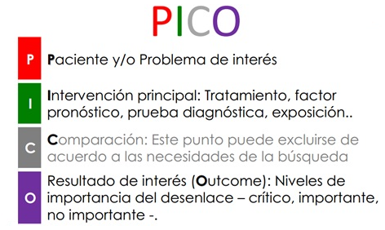

Slide 8

¿Cómo mejorar la atención sanitaria a las personas transexuales desde el cuidado de enfermería?
PICO
P: personas transexuales
I: cuidados de enfermería
C:
O: mejora sanitaria
Definir los criterios de inclusión y exclusión: período de tiempo, tipología documental, idioma, tipo de población….

Slide 9






3. Seleccionar las fuentes
Conocer las principales fuentes de información especializadas
No limitar la búsqueda a una única base de datos

Slide 10
4. Formular la estrategia de búsqueda
Conocer el lenguaje documental de la base de datos o buscador para poder formular nuestra pregunta
  Tipos de búsqueda
  Campos de búsqueda
  Términos de búsqueda (tesauros)
  Operadores y símbolos de sustitución

Slide 11
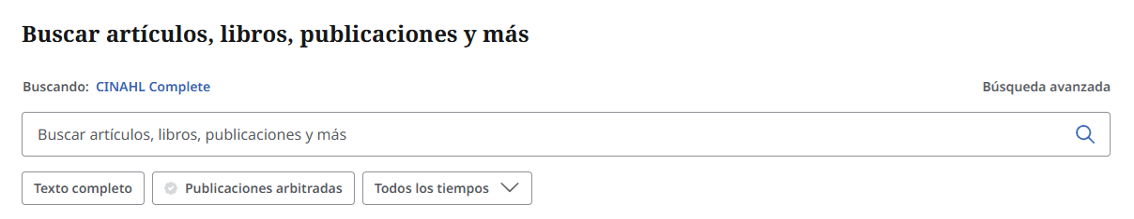

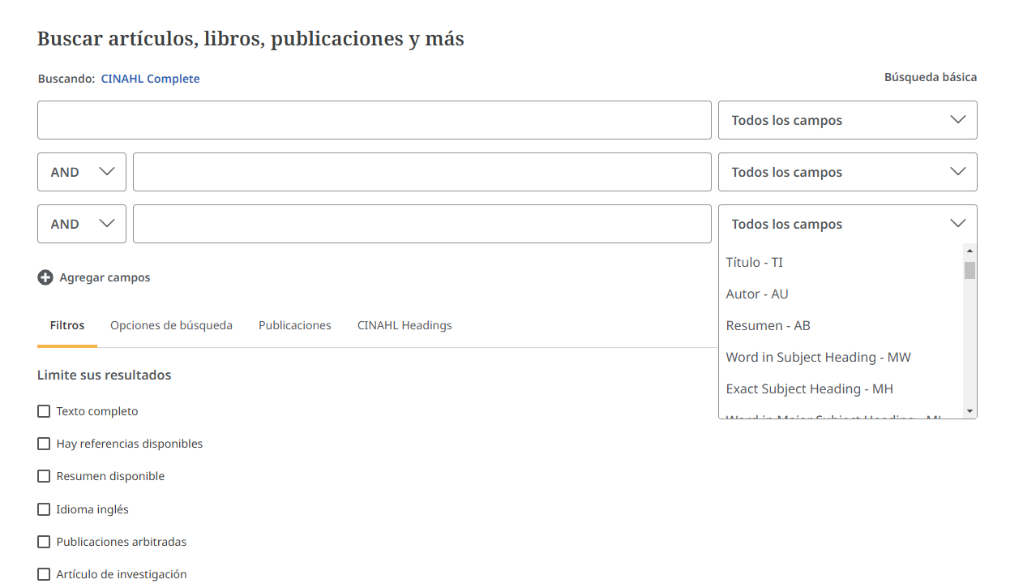
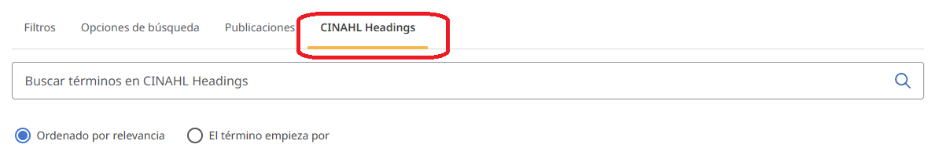

1
Tipos de búsqueda

Slide 12

Términos de búsqueda
Palabras clave
Descriptores
Términos libres del lenguaje natural
Extraídos del título, resumen..
Términos controlados
Tomados de un tesauro o vocabulario controlado

Slide 13

Si buscamos por palabra clave también debemos:
Buscar por el término seleccionado y todos sus sinónimos.
Buscar los términos en otros idiomas.
Buscar por las distintas variantes gramaticales o diferentes grafías de un término.
Utilizar la forma desarrollada de acrónimos y siglas.
transexual = persona transexual = transgénero = tercer género = tercer sexo

Slide 14

Si utilizamos descriptores haremos búsquedas más precisas y eliminaremos:
La sinonimia (palabras diferentes con igual significado o parecido).
La polisemia (palabras con varios significados).
Las variantes gramaticales.
Las ambigüedades.
DeCS/MeSH = personas transgénero / transgender persons

Slide 15

Tesauros
Diccionarios que permite traducir los términos del lenguaje natural al lenguaje documental se denomina Tesauro.
Se utilizan en la indización para describir el contenido de los documentos, estableciendo relaciones jerárquicas entre los términos con el objeto de hacer explícitas las relaciones entre conceptos.

Slide 16
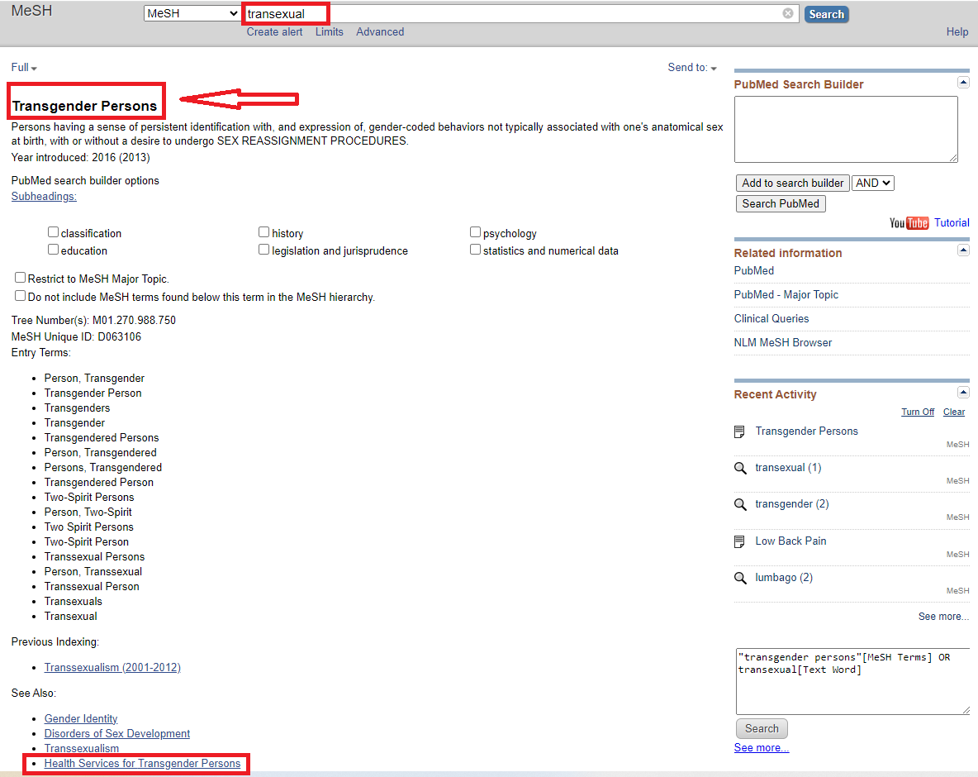

Slide 17
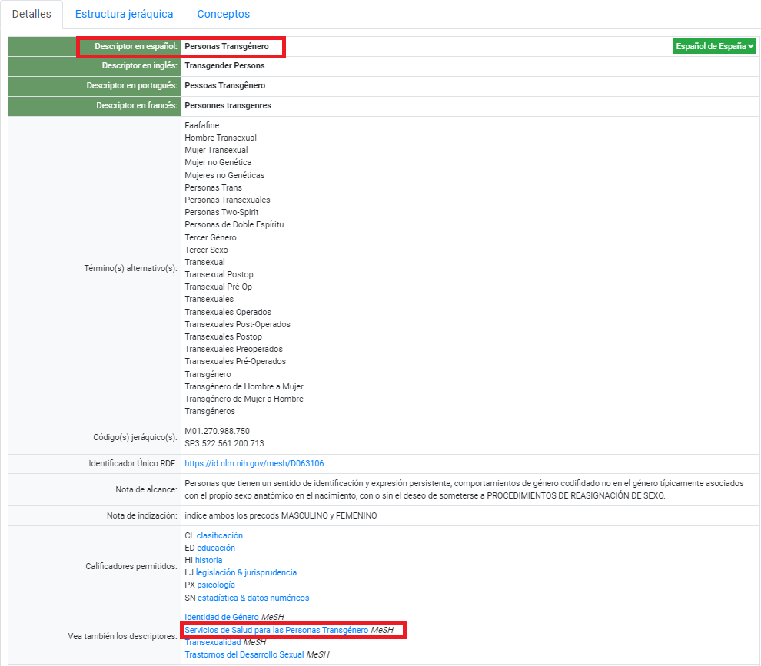


Slide 18

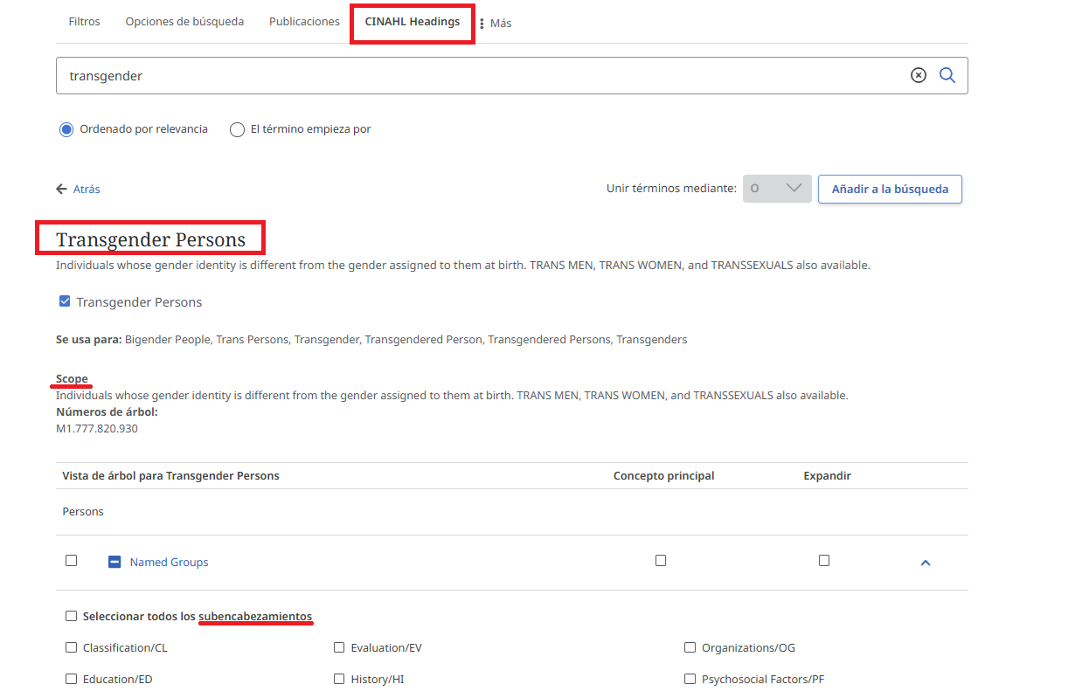

Slide 19
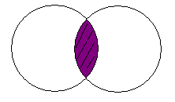
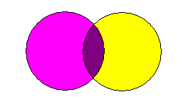
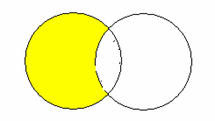
Operadores booleanos
Permiten combinar los términos de búsqueda estableciendo relaciones sintácticas entre ellos.
  Operador de intersección (AND, Y, &). Recupera los documentos que contienen los términos relacionados. Transexualidad AND Enfermería
  Operador de unión (O, OR +). Recupera los documentos que contienen uno u otro término o los dos a la vez.
  Transgénero OR Transexual
  Operador de exclusión (NO, -). Recupera uno pero no el otro. Transexual NOT Cirugía

Slide 20
Otros operadores: truncamientos, adyacencia
Truncamientos (*): para recuperar palabras que poseen la misma raíz pero diferentes terminaciones
vir* = virus, viral, vírico, virología…
Adyacencia (“”): para recuperar un conjunto de palabras como una frase
“comunicación en enfermería”

Slide 21
Si utilizamos varios operadores en una sola caja de búsqueda debemos usar paréntesis.
(“persona transgénero” OR transexual*) AND “cuidados de enfermería” AND beneficios
(“transgender persons” OR transexual*) AND “nursing cares” AND benefits

Slide 22
5. Realización de la búsqueda
Recomendable consultar la sección ayuda para conocer las especificidades de cada base de datos

Slide 23
6. Evaluación de resultados
Excesivas referencias
Escasas referencias
Buscar términos más específicos.
Combinar los términos con el operador AND.
Eliminar truncados.
Utilizar descriptores (si es posible).
Buscar en campos específicos de la base de datos.
Limitar la búsqueda por tipo de publicación, año, idioma, etc.
Emplear términos genéricos.
Añadir términos sinónimos combinándolos con el operador OR.
Utilizar truncados.
Utilizar términos en lenguaje natural.
Ampliar la búsqueda a todos los campos.
Ampliar la búsqueda a más años, a otros idioma, a cualquier tipo de publicación.

Slide 24

Elegir y reunir referencias y documentos
Recopilar y conservar, de forma ordenada y sistemática, las referencias bibliográficas de los resultados satisfactorios.
Acceder al texto completo.
Gestores bibliográficos.

Slide 25

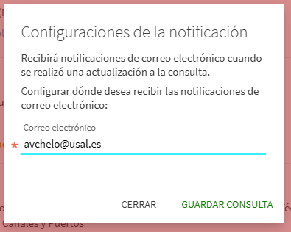
Guardar búsquedas y crear alertas

Slide 26

¿Preguntas?

Slide 27
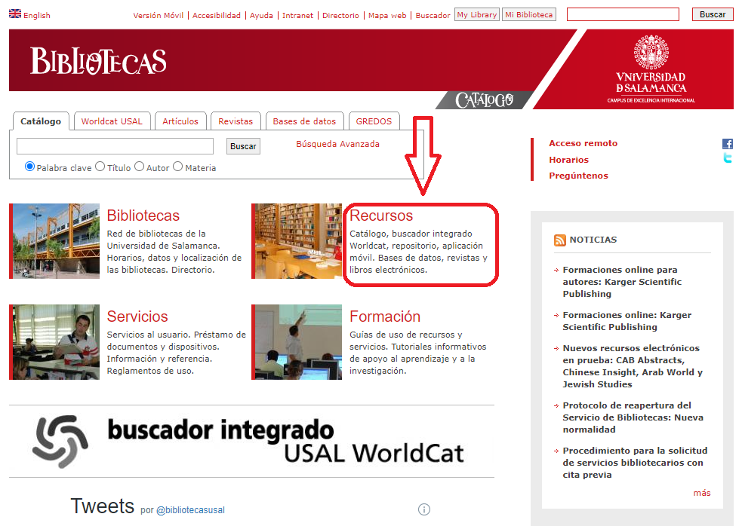
¿Dónde buscar?
Bibliotecas USAL https://bibliotecas.usal.es/inicio

Slide 28
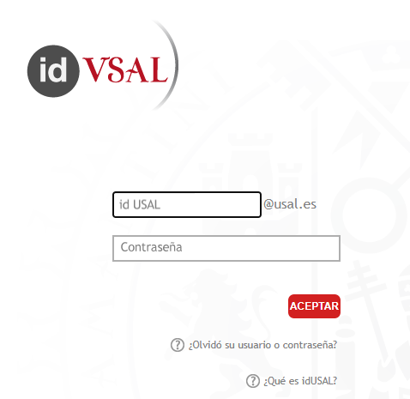
Recursos de información USAL
Colección en papel:
  • 1.200.000 monografías
  • 50.000 títulos abiertos de revistas
Colección electrónica: https://bibliotecas.usal.es/basesdatosform
  • 200 bases de datos
  • 82.00 revistas electrónicas
  • 530.000 libros electrónicos

Slide 29
Para consultar los recursos de información USAL es necesario acceder desde los enlaces del portal de Bibliotecas e identificarse a través del sistema idUSAL

Slide 30
¿Cómo localizar un documento determinado o información sobre un tema?
en nuestro buscador BRUMARIO https://brumario.usal.es

Slide 31
Brumario http://brumario.usal.es/
Es la herramienta de búsqueda y descubrimiento de recursos bibliográficos de la Biblioteca de la Universidad de Salamanca. Con Brumario podrás:
Hacer búsquedas globales, desde un solo punto de acceso en los recursos de la Biblioteca, en papel y en formato electrónico, y una gran cantidad de recursos externos, en muchos casos a texto completo.
Conocer la disponibilidad y localización de los documentos físicos.
Acceder al texto completo de muchos documentos.
Acceder a tu cuenta, desde donde podrás gestionar tus préstamos, reservas, renovaciones…

Slide 32
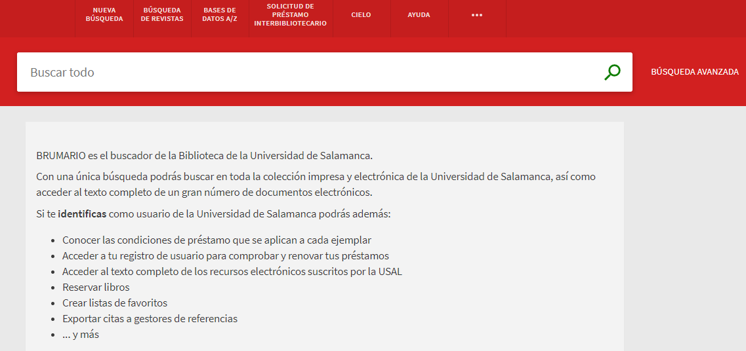
Brumario: identificarse, buscar, encontrar, obtener

Slide 33
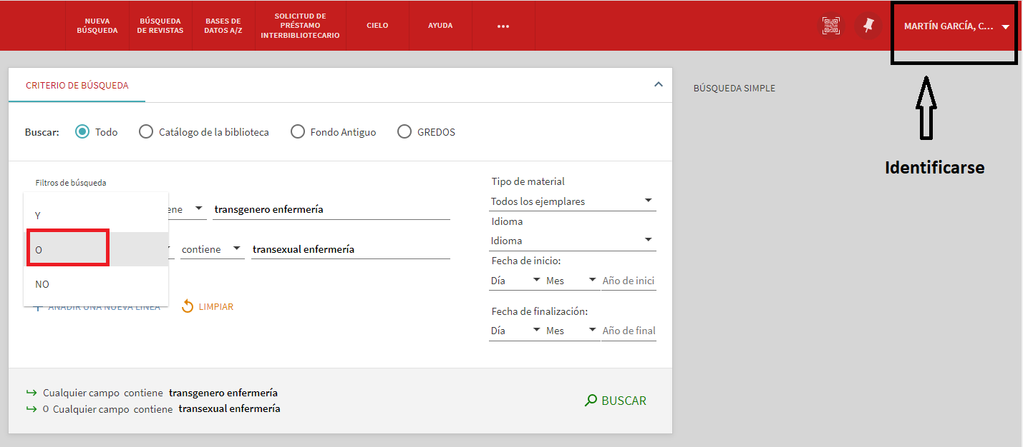
Buscar

Slide 34
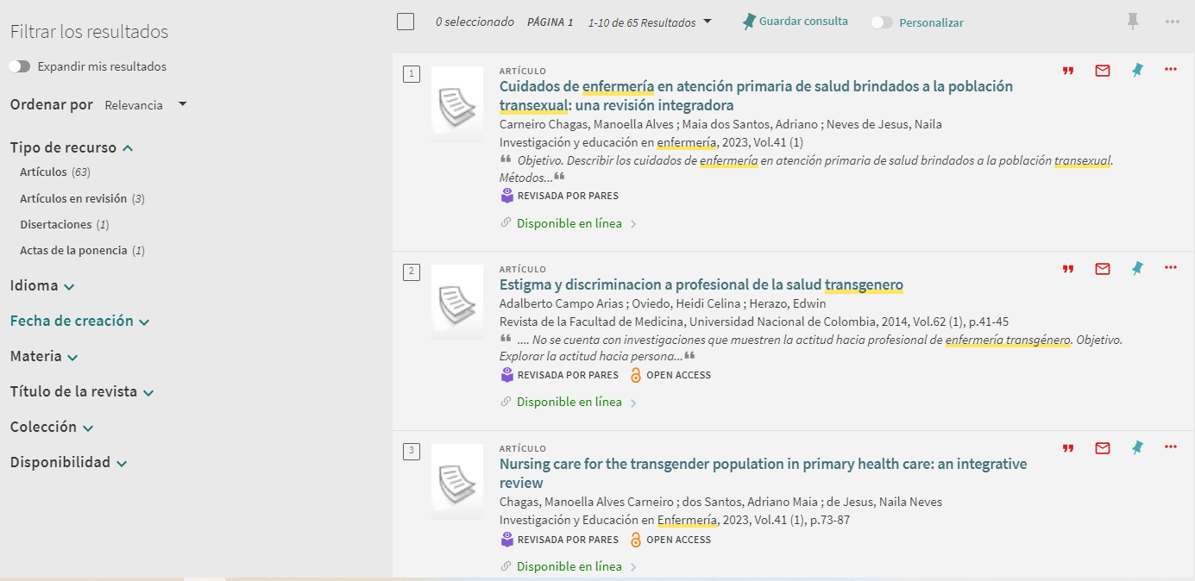
Encontrar

Slide 35
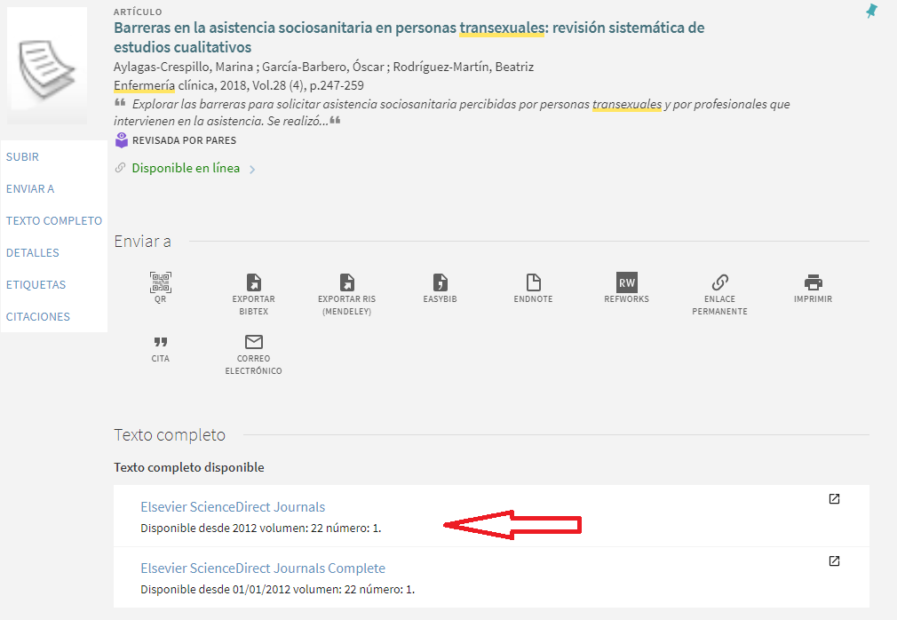
Obtener

Slide 36
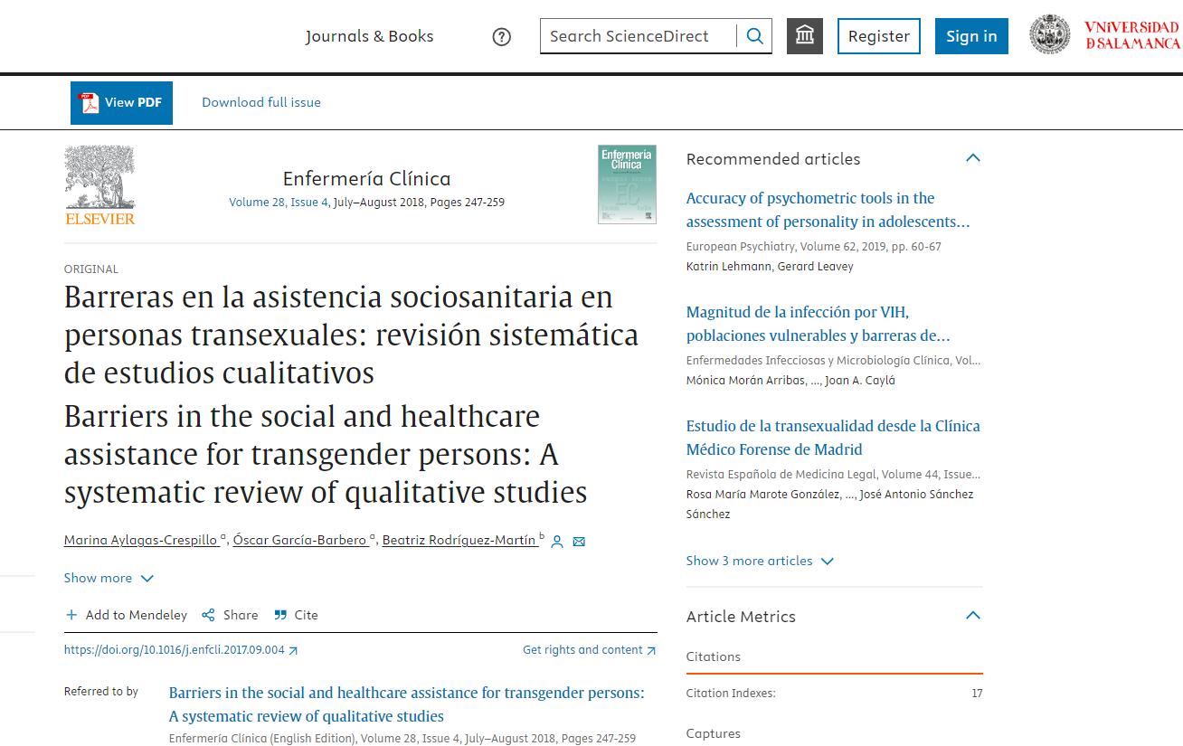

Slide 37
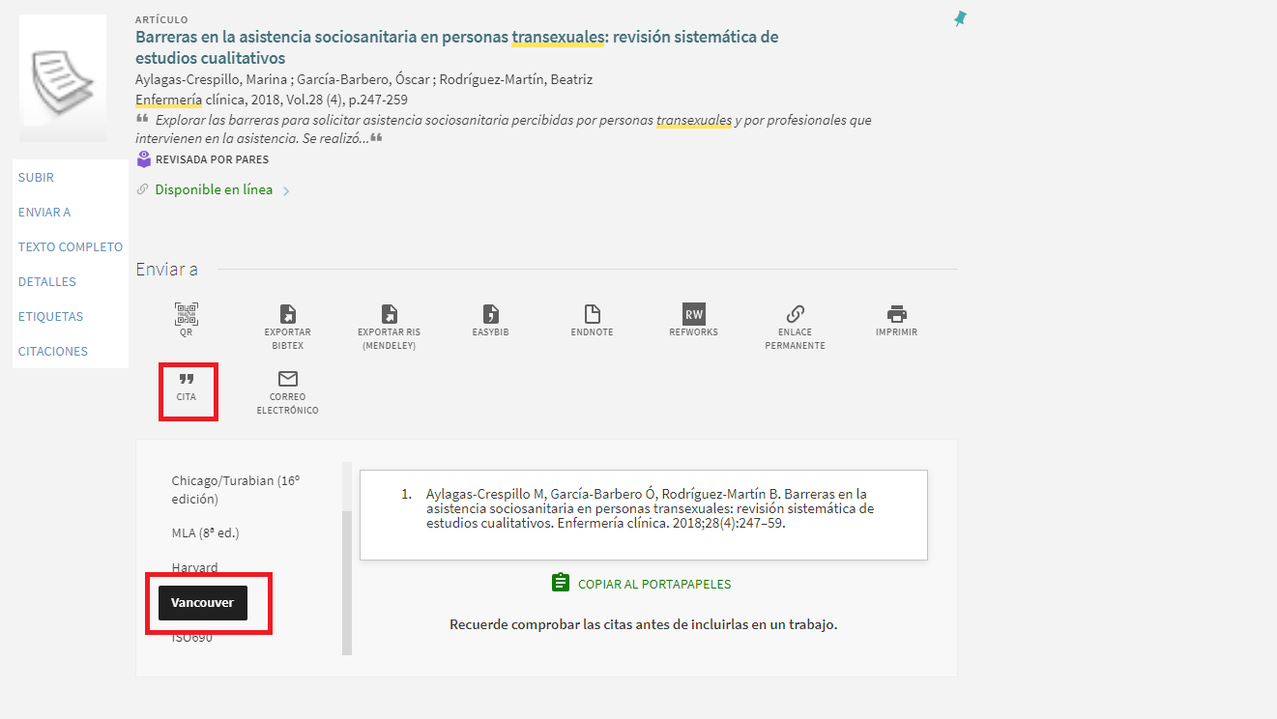

Slide 38
Búsqueda de revistas, muy útil para saber si la universidad tiene suscrito un título
Búsqueda de bases de datos. Aunque Brumario es un recurso de información muy útil, para profundizar en una materia lo más recomendable es buscar en bases de datos pues son las herramientas más rigurosas en las búsquedas de información científica para la investigación.
Solicitud de préstamo inter-bibliotecario. Es muy importante conocer este servicio que ofrece la USAL para dar acceso a documentos que no se encuentran en nuestra red de bibliotecas, pero sí en otras con las que tenemos convenios de intercambio.

Slide 39
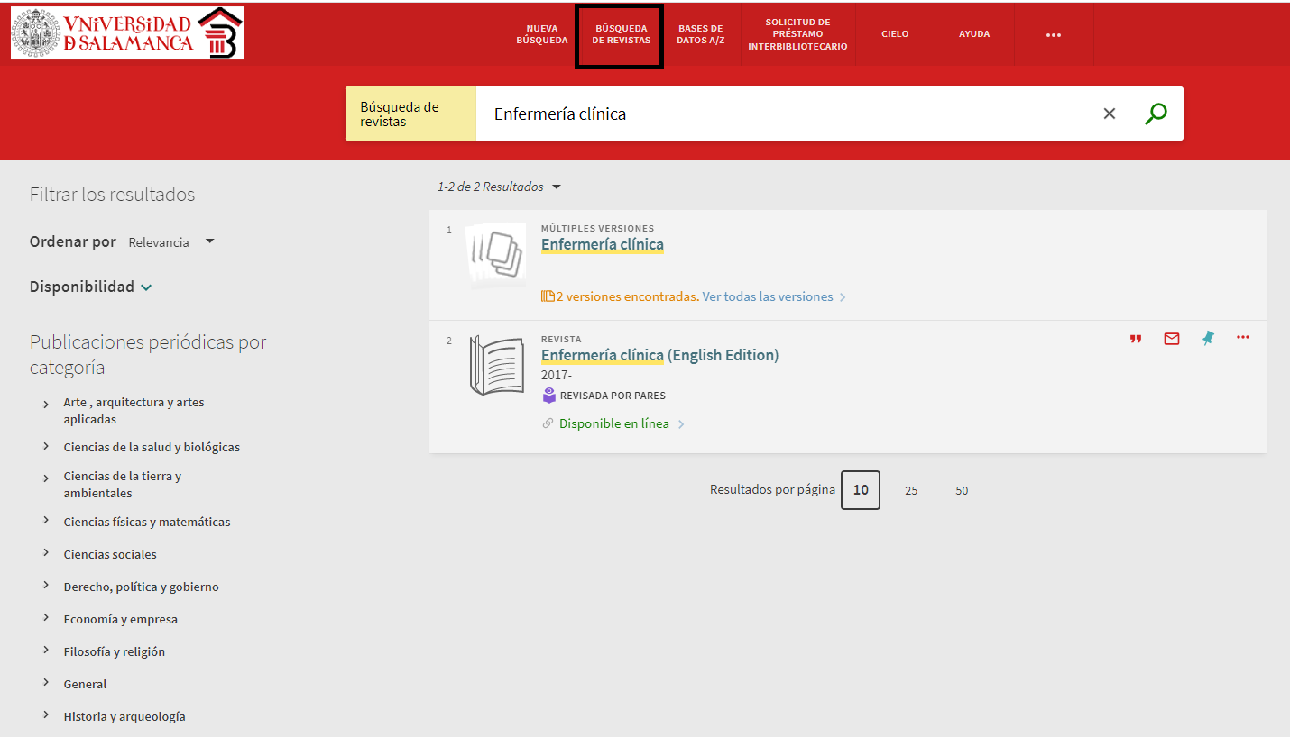
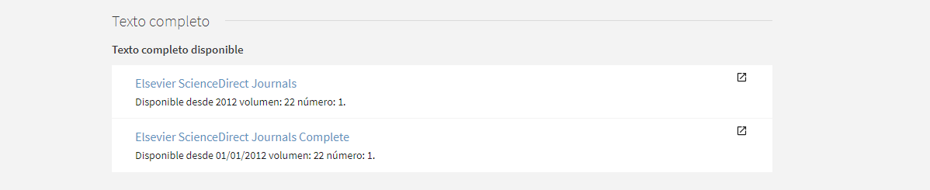

Slide 40

Ejercicio Brumario
¿Tiene la USAL suscripción a la revista Journal of clinical nursing?
¿En qué biblioteca podemos consultarla en papel?

Slide 41
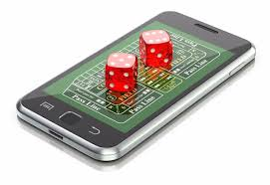
Ejercicio Brumario
  Buscar información sobre “intervenciones de enfermería encaminadas a la prevención de la ludopatía”
  ¿Qué palabras clave utilizarías para buscar en Brumario?
  ¿Cuántos resultados obtienes?

Slide 42
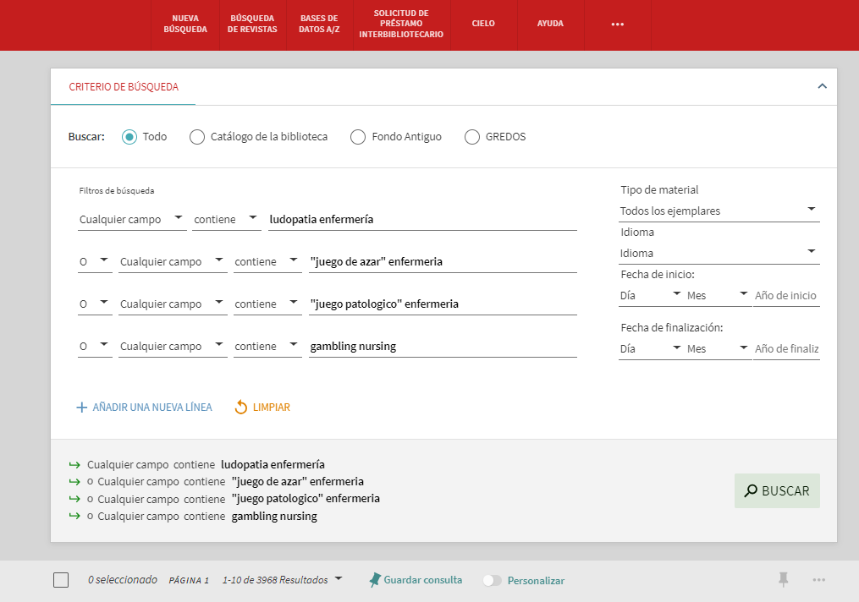

Slide 43
¿Preguntas sobre BRUMARIO?

Slide 44
Bases de datos
Acceder desde los enlaces del portal de bibliotecas https://bibliotecas.usal.es./basesdatosform
Más de 200 bases de datos, multidisciplinares y especializadas
Identificarse si se consultan desde fuera de la USAL

Slide 45




Bases de datos multidisciplinares

Slide 46


Bases de datos especializadas

Slide 47

Base de datos bibliográfica de la Fundación Index que contiene producción científica sobre cuidados de salud en el espacio científico iberoamericano. Incluye artículos de revistas científicas, libros, monografías y otros documentos.
Cuiden Plus es una versión avanzada que permite recuperar referencias bibliográficas con el resumen de autor, acceder al texto completo de los documentos y conocer el impacto científico de las principales revistas incluidas.

Slide 48

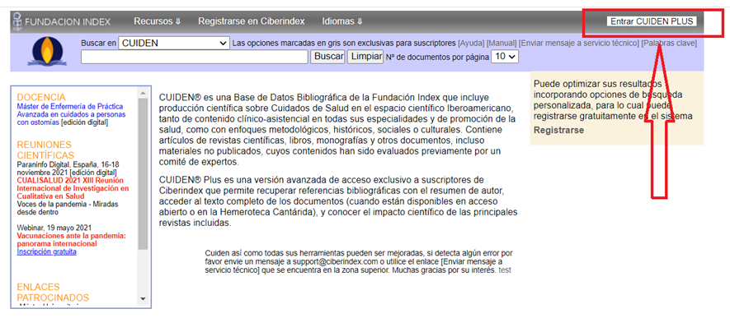
Acceso:
Desde el enlace proporcionado por el Servicio de Bibliotecas https://bibliotecas.usal.es/basesdatosform
Identificarse mediante idUSAL
Clicar en el botón Entrar CUIDEN PLUS (situado en la parte superior derecha de la pantalla)

Slide 49
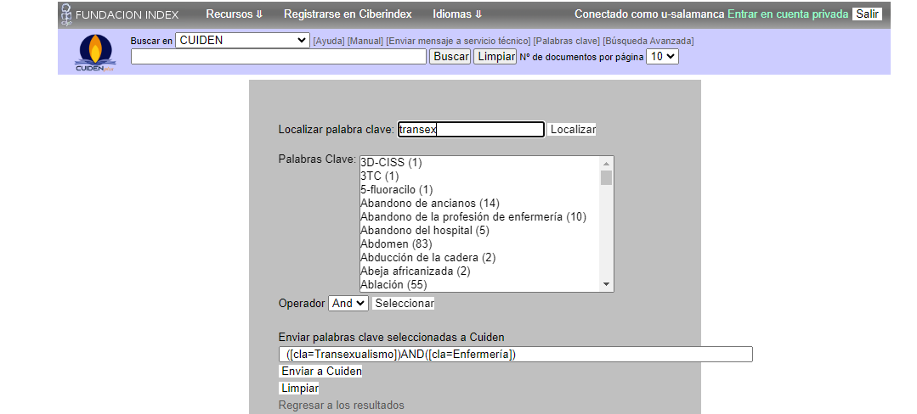
Búsqueda
Búsqueda sencilla
Palabras clave
Búsqueda avanzada

Slide 50

Ejercicio CUIDEN Plus
¿Cuántos documentos se recuperan en búsqueda sencilla por “madre canguro”?
¿Cuántas palabras clave incluyen el término “canguro”?
¿Cuántos resultados obtenemos si combinamos esas palabras clave mediante el operador OR?

Slide 51

CINAHL, Cumulative Index of Nursing and Allied Literature Complete, es la base de datos más importante de enfermería. Facilita acceso a prácticamente todas las revistas sobre enfermería, fisioterapia y terapia ocupacional publicadas en inglés, a las publicaciones de la American Nurses' Association y la National League for Nursing
Incluye el tesauro CINAHL Headings (Descriptores CINAHL) , permite buscar más de 14.000 palabras controladas y está estructurado como el tesauro MESH.

Slide 52
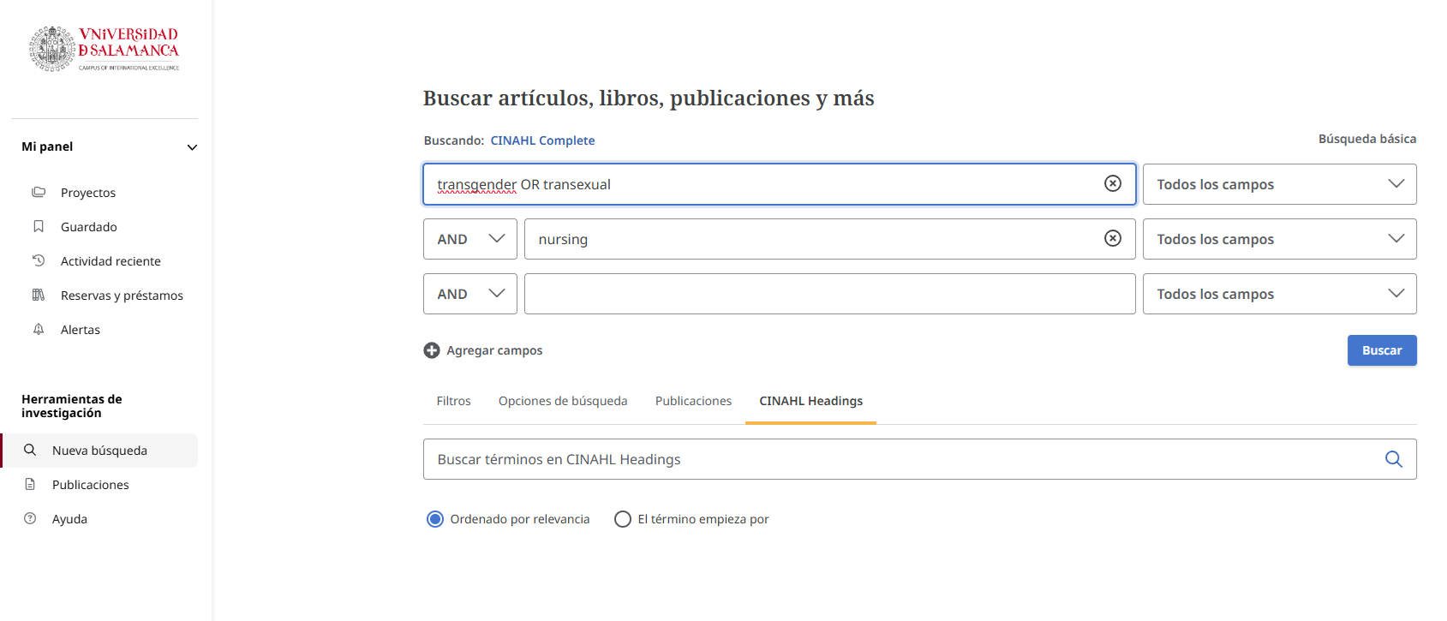

Slide 53

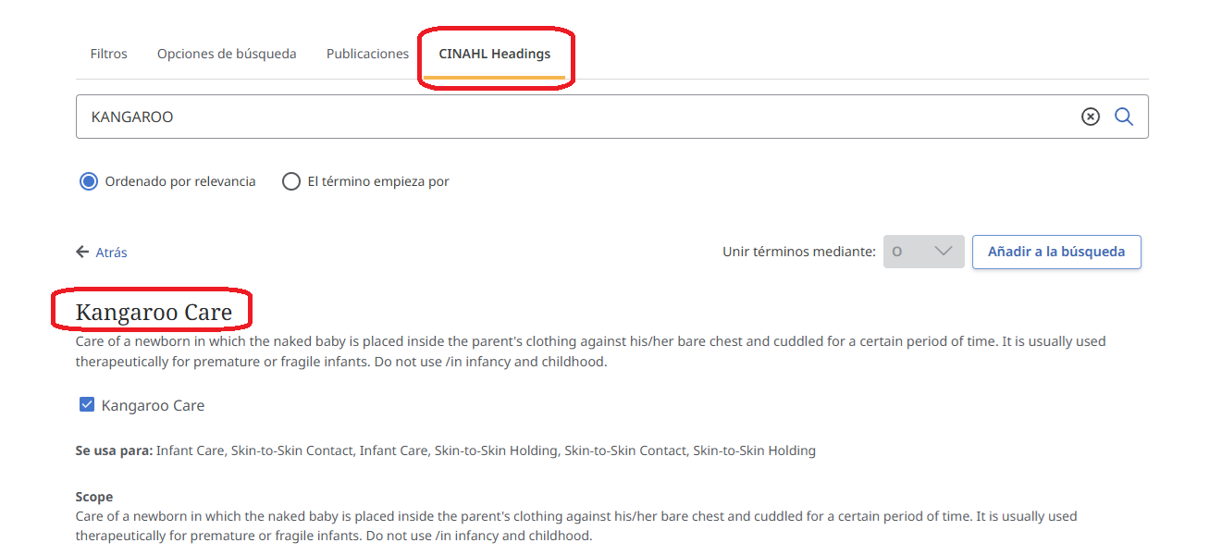
Descriptores CINAHL

Slide 54

Ejercicios CINAHL
Qué descriptor usaríamos para buscar información sobre el lumbago.
Cuántos resultados obtenemos si buscamos por ese descriptor y limitamos a los publicados los últimos 12 meses.

Slide 55


Slide 56

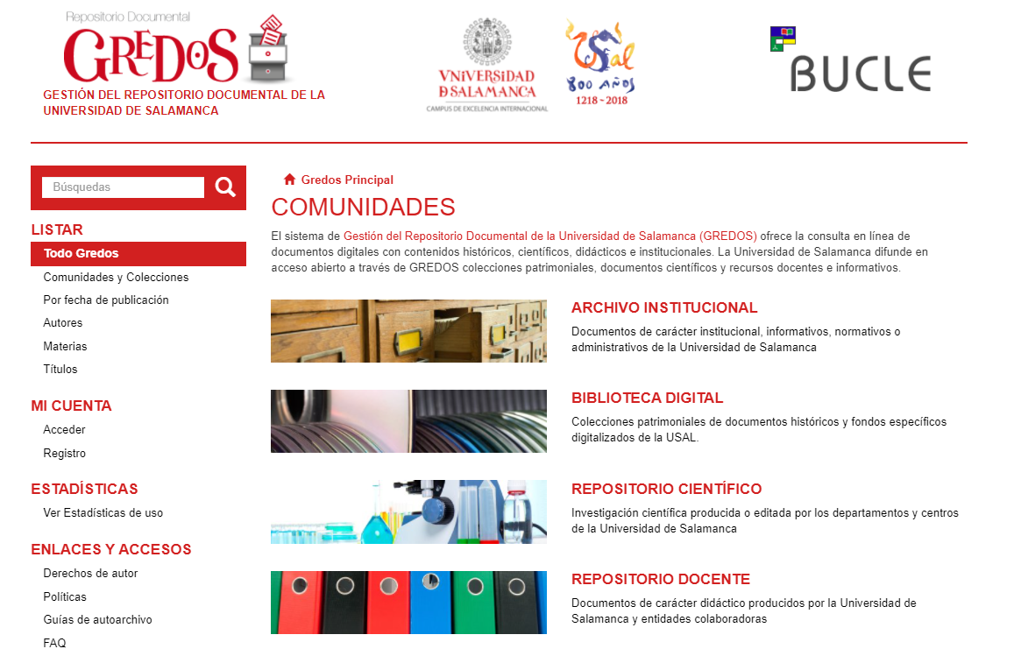
https://gredos.usal.es/

Slide 57
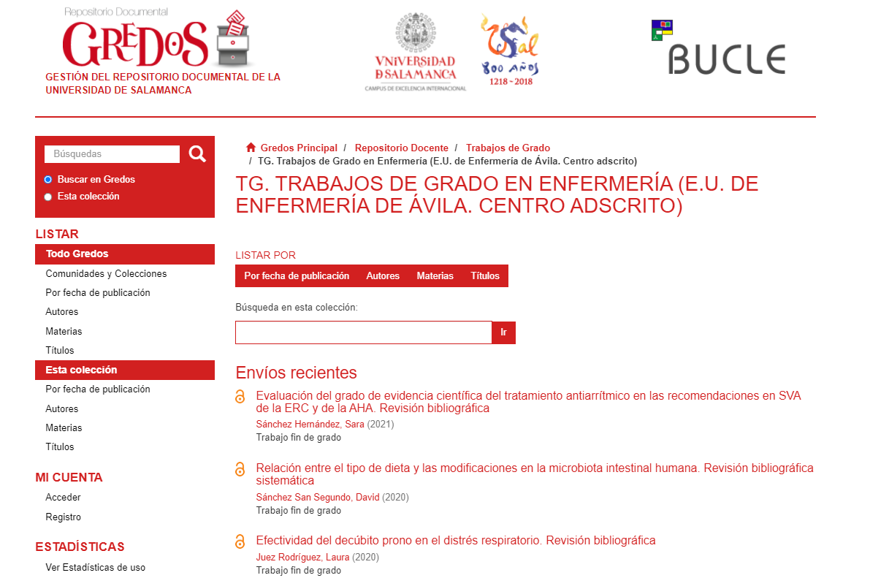

Slide 58





Otros recursos de información libres

Slide 59

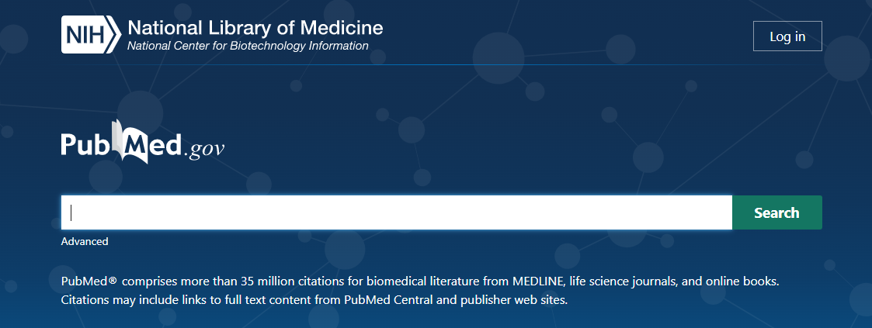
https://pubmed.ncbi.nlm.nih.gov/
Recurso gratuito desarrollado y mantenido por el Centro Nacional de Información Biotecnológica (NCBI), en la Biblioteca Nacional de Medicina (NLM) de los Estados Unidos.
Comprende más de 30 millones de citas de literatura biomédica procedentes principalmente de la base de datos MEDLINE y en menor medida de otras fuentes.

Slide 60

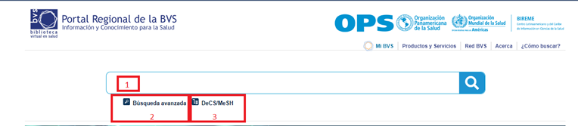
Coordinada y desarrollada por BIREME, está compuesta de bases de datos bibliográficas producidas por la Red BVS, como LILACS, además la base de datos MEDLINE y otros tipos de fuentes de información tales como recursos educacionales abiertos, sitios de Internet y eventos científicos

Slide 61
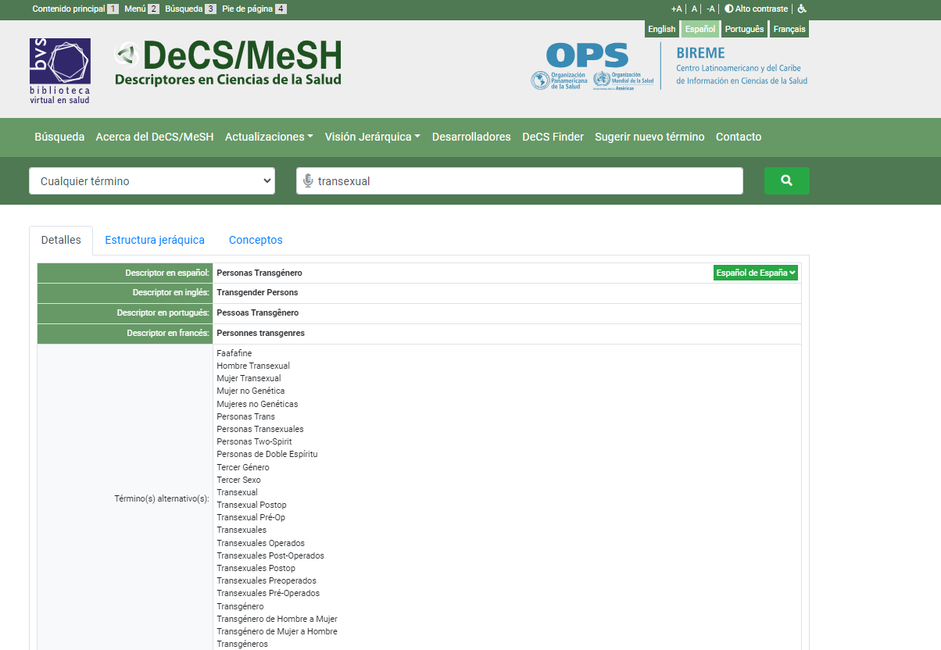

Slide 62

Práctica DeCs https://decs.bvsalud.org/es/
Busca el descriptor en español y en inglés para el término “ludopatía”
¿Cuántos resultados obtienes en español y a texto completo publicados el último año?

Slide 63
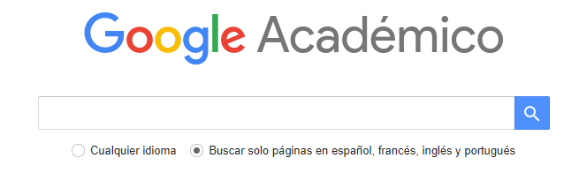
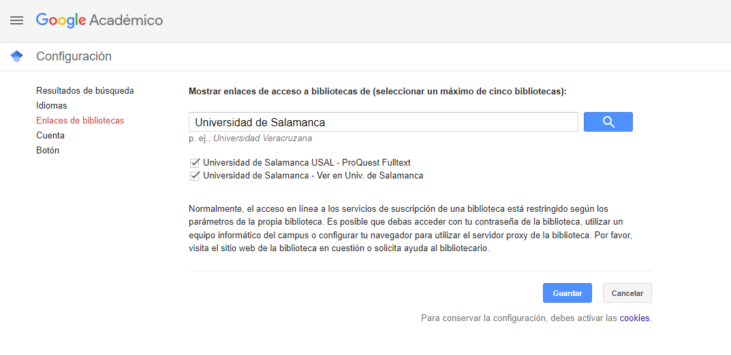

Slide 64

Utilizar la información
Usar la información de forma ética y legal, evitando el plagio.
Plagiar es “copiar en lo sustancial obras ajenas, dándolas como propias” (RAE):
  Incluir frases, datos, imágenes de otros autores sin citar su origen
  Resumir, adoptar o desarrollar una idea sin citar su procedencia
  Presentar como si fuera nuevo un trabajo nuestro que ya hemos usado antes

Slide 65




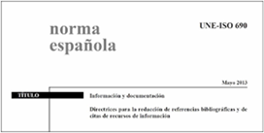
¿Por qué citar y referenciar?
  Respaldar nuestros argumentos
  Demostrar dominio del tema, el trabajo de documentación
  Conocer el nivel de actualización de la investigación
  Reconocer el trabajo de otros autores
  Ampliar la información con lecturas complementarias

Slide 66

Citas en el texto: se efectúan a través de llamadas con números arábigos. Remiten a una referencia completa en la bibliografía.
Referencias bibliográficas: numeradas consecutivamente, siguiendo el orden que se mencionan por primera vez en el texto. Forman la bibliografía al final del texto.

Slide 67
Vancouver, orientaciones sobre las citas en el texto
Se puede usar un número arábigo entre paréntesis (recomendado), entre corchetes o en superíndice. Importante que haya uniformidad.
Si aparece el nombre del autor en el texto, el número se pone a continuación. Si no se nombra al autor, el número al final de la frase
  Como sostiene Orban (1) esta decisión médica…
  El número de personas que sufren hepatitis ha crecido un 14% (2)…
Si la obra tiene más de un autor se citará en el texto el primero y et al.
  Simons et al. (3) indican que…
Si se vuelve a citar una publicación, se le adjudica siempre el mismo número correlativo de la primera cita.
Cita directa: debe ser breve, de menos de cinco renglones, se inserta dentro del texto entre comillas, y el número correspondiente se coloca al final, después de las comillas y antes del signo de puntuación.
  “…has been proven demonstrably false” (4).

Slide 68
Vancouver, orientaciones sobre las referencias
Consistentes y uniformes en su redacción y ordenadas según un número correlativo
Los autores deben figurar en el orden en el que aparecen en el texto, primero los apellidos seguidos de la inicial del nombre en mayúscula, sin puntos. La coma se utilizará para separar los diferentes autores.
Hasta 6 autores se mencionan todos, separados por coma, si hay más de 6 autores, se mencionan los 6 primeros seguidos de et al.
Si no figuran autores o entidades responsables, el primer elemento es el título.
Los títulos de las revistas irán abreviados (MEDLINE, PubMed, Fisterra, Latindex…)
Secuencia: Revista. Año;volumen(número):número de páginas
    J Clin Nurs. 2022;24(12):67-82

Slide 69
Libro en papel
Autor/es. Título del libro. Edición. Lugar de publicación: Editorial; año.
Bell J. Doing your research project. 5th. ed. Maidenhead: Open University Press; 2005

Slide 70
Libro electrónico
Autor/es. Título del libro [Internet]. Edición. Lugar de publicación: Editorial; Fecha de edición [citado día mes año]. Página incial-página final. Disponible en: URL
National Academy of Sciences (US), Institute of Medicine, Board on Health Sciences Policy, Committee on Clinical Trial Registries. Developing a national registry of pharmacologic and biologic clinical trials: workshop report [Internet]. Washington DC: National Academies Press (US); 2006 [citado 3 de noviembre de 2016]. Disponible en: http://www.nap.edu/books/030910078X/html

Slide 71
Capítulo de libro
Autor/es del capítulo. Título del capítulo. En: Director/Coordinador/Editor del libro. Título del libro. Edición. Lugar de publicación: Editorial; año. página inicial-final del capítulo.
Vázquez Villegas J, Fernández García MR, Martín Laso MA. Inmigración y atención primaria. En: Martín Zurro A, Cano Pérez JF, Gené Badía J, editores. Atención primaria: principios, organización y métodos en medicina de familia. 7a ed. Barcelona: Elsevier España; 2014. p. 85-108.

Slide 72
Artículo de revista electrónica
Autor/es. Título del artículo. Título abreviado de la revista [Internet]. Fecha de publicación [citado día mes año];volumen(número):página inicial-página final. Disponible en: URL
Terauchi Y, Takamoto I, Kubota N, Matsui J, Suzuki R, Komeda K, et al. Glucokinase and IRS-2 are required for compensatory beta cell hyperplasia in response to high-fat diet-induced insulin resistance. J Clin Invest [Internet]. 2 de enero de 2007 [citado 5 de enero de 2007];117(1):246-57. Disponible en: http://www.jci.org/cgi/content/full/117/1/246

Slide 73
Legislación
Título de la ley, decreto, proyecto, etc. Nombre del Boletín Oficial, número del Boletín donde se publicó, (fecha de publicación)
Orden SCB/1244/2018, de 23 de noviembre, por la que se procede a la actualización de precios de referencia de medicamentos en el Sistema Nacional de Salud. Boletín Oficial del Estado, nº 286, 115287 a 115837 (27 de noviembre de 2018). Disponible en: https://www.boe.es/eli/es/o/2018/11/23/scb1244

Slide 74
Sitio web
Autor/es. Título [Internet]. Lugar de publicación: Editor; Fecha de publicación [revisado; consultado]. Disponible en: dirección electrónica.
European Space Agency. ESA: Missions, Earth Observation: ENVISAT. [Internet] [citado 3 de julio de 2022]. Disponible en: http://envisat.esa.int/

Slide 75
Guías estilo Vancouver
Biblioteca Universidad de Navarra
https://biblioguias.unav.edu/citasyplagio/Vancouver
Biblioteca Universidad Complutense
https://biblioguias.ucm.es/estilo-vancouver/citar
Biblioteca Universidad de Málaga
https://biblioguias.uma.es/citasybibliografia/Vancouver

Slide 76
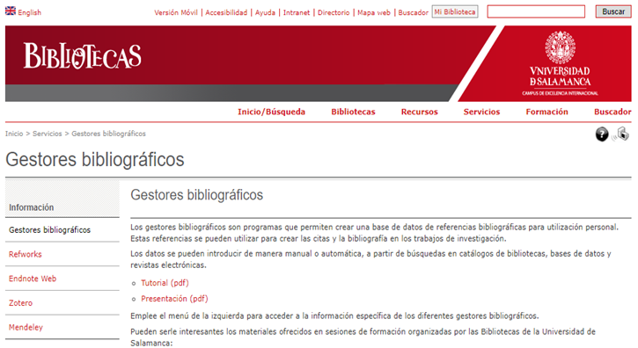
Gestores bibliográficos https://bibliotecas.usal.es/gestores-bibliograficos-0
Permiten crear una base de datos personal con referencias bibliográficas, insertar citas y crear bibliografías en trabajos académicos o de investigación.

Slide 77



Funcionalidades
Crear nuestra propia base de datos de referencias bibliográficas
Importar automáticamente las referencias desde catálogos, bases de datos, paquetes de revistas electrónicas, buscadores, páginas web…
Administrar y organizar nuestras referencias
Elaborar bibliografías de forma automatizada en cualquier estilo de cita
Automatizar la inclusión de citas en nuestros trabajos
Colaborar con otros colegas, compartiendo información bibliográfica

Slide 78
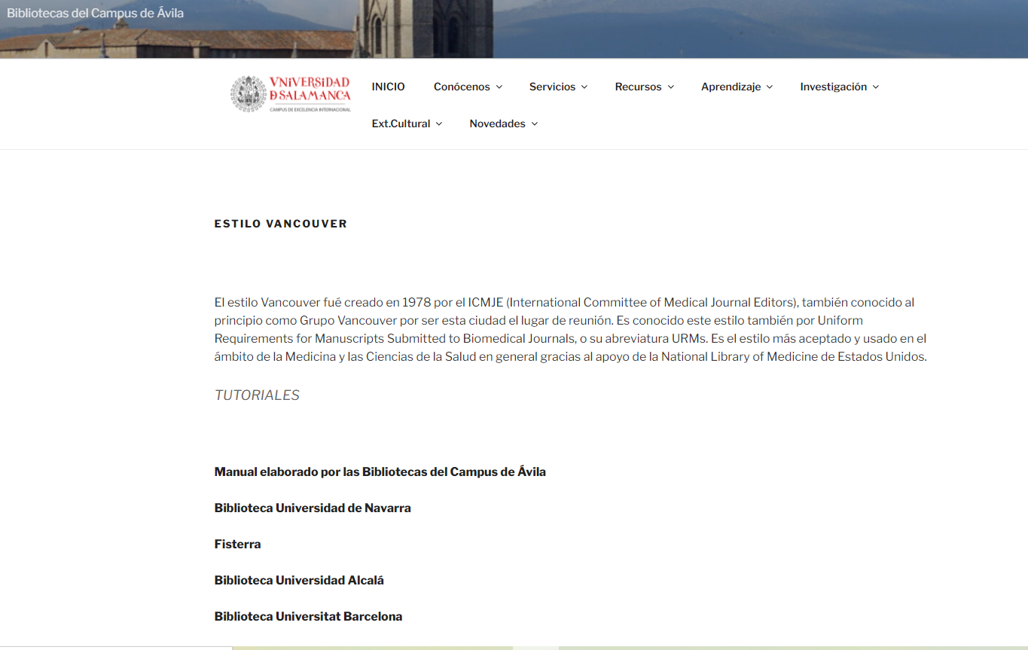
https://bibliotecascampusavila.usal.es/estilo-vancouver/

Slide 79
Si necesitas más información https://bibliotecascampusavila.usal.es/

Slide 80
¡Recuerda que en la biblioteca estamos para ayudarte!
https://bibliotecascampusavila.usal.es

